Slide 1



PHÒNG GIÁO DỤC VÀ ĐÀO TẠO HUYỆN AN DƯƠNG
TRƯỜNG MẦM NON LÊ THIỆN
BÁO CÁO
MỘT SỐ BIỆN PHÁP DẠY TRẺ BIẾT TRAO GỬI YÊU THƯƠNG
QUA NÉT MẶT, HÀNH VI, CỬCHỈ, ĐIỆU BỘ VÀ LỜI NÓI TRONG GIAO TIẾP CHO TRẺ 4 – 5 TUỔI Ở
TRƯỜNG MẦM NON.
Giáo viên: Phạm Thị Thu Huyền
Trường mầm non Lê Thiện

Slide 2


I.MỞ ĐẦU
- Chỉ có yêu thương mới mang lại cho con người hạnh phúc. Sinh ra ai ai cũng muốn mình có một tình yêu trọn vẹn, tình yêu thương chính là sợi dây nhân ái gắn bó giữa con người với con người.
1.LÝ DO CHỌN ĐỀ TÀI
- Sự phát triển của công nghệ hiện đại có thể biến các bé thành những con người ích kỉ chỉ biết đến mình. Những giá trị đạo đức như sự quan tâm chia sẻ đến mọi người nên được khắc sâu vào tâm trí trẻ ngay từ khi còn nhỏ giúp chúng trở thành những người có ích cho xã hội.
- Nhân cách của con người được đánh giá qua cách ứng xử của cá nhân đối với người xung quanh. Vì vậy dạy trẻ biết yêu thương, biết quan tâm chia sẻ ngay từ khi còn nhỏ sẽ là nền tảng để các bé trở thành những người có nhân cách tốt trong tương lai.

Slide 3

LÝ DO CHỌN ĐỀ TÀI
MỘT SỐ BIỆN PHÁP DẠY TRẺ BIẾT TRAO GỬI YÊU THƯƠNG QUA NÉT MẶT, HÀNH VI, CỬCHỈ, ĐIỆU BỘ VÀ LỜI NÓI TRONG GIAO TIẾP CHO TRẺ 4 – 5 TUỔI Ở
TRƯỜNG MẦM NON.

Slide 4

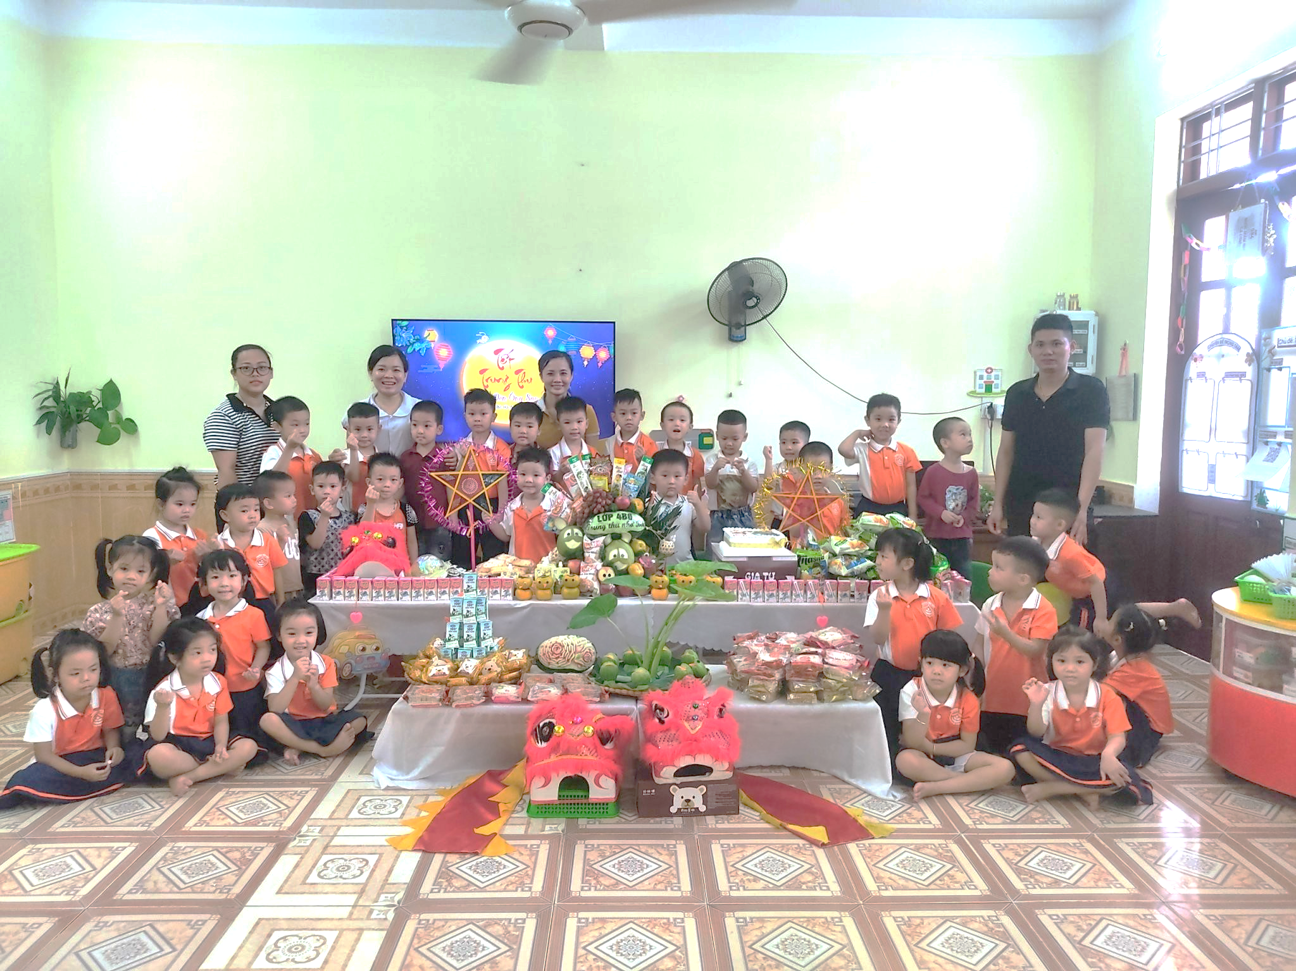
2.ĐỐI TƯỢNG NGHIÊN CỨU
Trẻ 4 – 5 tuổi
Lớp: 4B6 trường mầm non Lê Thiện

Slide 5
3.MỤC TIÊU
- Trẻ biết trao gửi niềm yêu thương qua cử chỉ, nét mặt và lời nói
Trẻ mạnh dạn, tự tin thể hiện cảm xúc một cách thân thiện, tự nhiên.
Tạo cơ hội cho trẻ được giao tiếp, thực hành, trải nghiệm qua nhiều hình thức: tập thể, nhóm, cá nhân

Slide 6
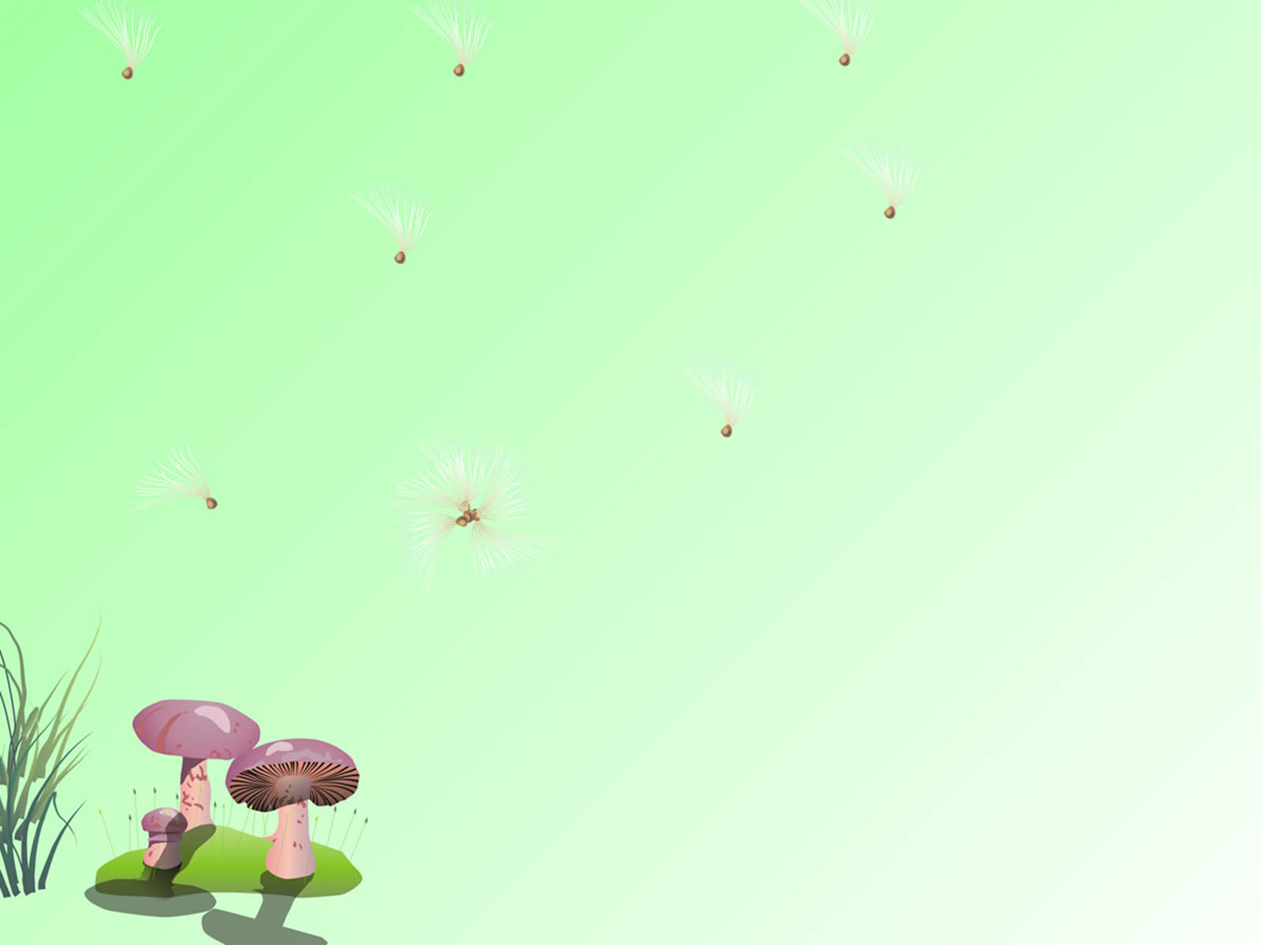
II.NỘI DUNG
Kỹ năng giao tiếp của trẻ chưa linh hoạt, trẻ còn nhút nhát, không dám bộc lộ, chuyển đổi cảm xúc của mình qua hành vi cử chỉ.
1.THỰC TRẠNG
Nhiều tiết học PT TCKNXH giáo viên chưa có nhiều sáng tạo về nội dung và hình thức hoạt động nên trẻ chưa sôi nổi, chưa thực sự làm bộc lộ được cái tôi ở trẻ; trẻ chưa biểu lộ được những gì mình nghĩ và muốn nói.

Slide 7
2.CƠ SỞ LÝ LUẬN VÀ CƠ SỞ THỰC TIỄN
2.1. CƠ SỞ LÝ LUẬN
Giá trị yêu thương là nhìn nhận mọi người theo hướng tích cực hơn. Giá trị yêu thương còn nằm trong năm mặt giáo dục phát triển toàn diện của trẻ. Và tình yêu thương làm cho con người được hạnh phúc. Yêu thương là món quà duy nhất làm giàu người nhận nhưng không làm nghèo đi người chia sẻ nó. Tình yêu thương, sự chia sẻ đã mang đến hạnh phúc cho con người.
Có lẽ phần lớn cha mẹ sẽ đồng ý rằng yêu thương con cái không uổng công, không phải chỉ vì được con cái yêu thương lại mà điều quan trọng hơn nữa là vì tình yêu thương này ảnh hưởng tích cực đối với chúng. Một nhà nhân chủng học nổi tiếng gốc Anh, còn nói: “Về hóa sinh, sinh lý và tâm lý, đứa trẻ được yêu thương rất khác với đứa trẻ không được yêu thương. Được yêu thương là nhu cầu lớn nhất của đứa trẻ đồng thời trẻ biết thể hiện bộc lộ lời nói và hành động cũng giúp trẻ phát triển toàn diện hơn.

Slide 8

- Trên thực tế việc dạy trẻ kỹ năng sống như biết thể hiện tình yêu thương thực sự chưa được chú trọng phần lớn chỉ tích hợp nội dung này trong tiết học
- Do điều kiện kinh tế bố mẹ làm tăng ca về muộn thời gian trẻ ở với ở với ông bà và được nuôn chiều.
- Do tác động của xã hội làm cho trẻ bị ảnh hưởng một số thói quen xấu.
- Lối sống nông thôn nên kỹ năng còn hạn chế, trẻ nhút nhát không giao tiếp
2.2 CƠ SỞ THỰC TIỄN
- Ban giám hiệu sát sao về chuyên môn, quan tâm về tinh thần, động viên, khích lệ giáo viên trong công tác.
- Trẻ rất nhanh nhẹn khỏe mạnh, biết yêu thương quan tâm mọi người.

Slide 9
II.NỘI DUNG
2.ÁP DỤNG BIỆN PHÁP THỰC HIỆN
2.1
Giải pháp 1: Dạy trẻ thể hiện tình yêu thương qua nét măt, hành vi, cử chỉ, điệu bộ
2.2
Giải pháp 2: Dạy trẻ biết trao gửi yêu thương qua việc sử dụng lời nói trong giao tiếp
2.3
Giải pháp 3: Phối kết hợp với phụ huynh dạy trẻ biết trao gửi yêu thương

Slide 10
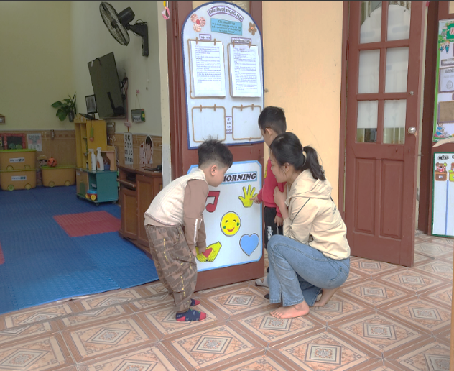
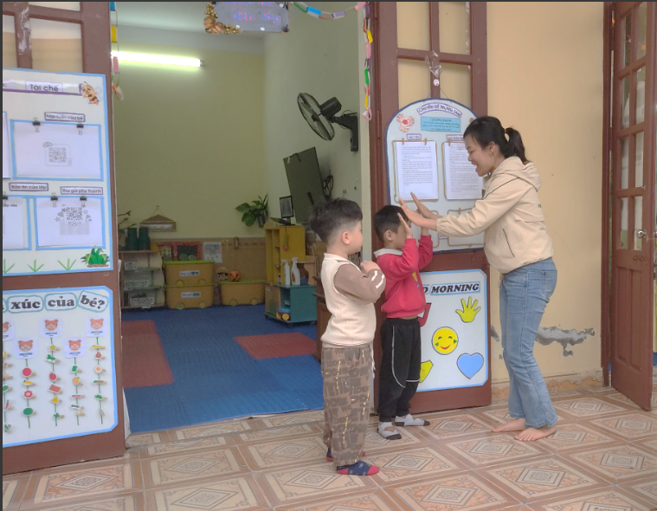
2.1
Giải pháp 1: Dạy trẻ thể hiện tình yêu thương qua nét măt, hành vi, cử chỉ, điệu bộ

Slide 11
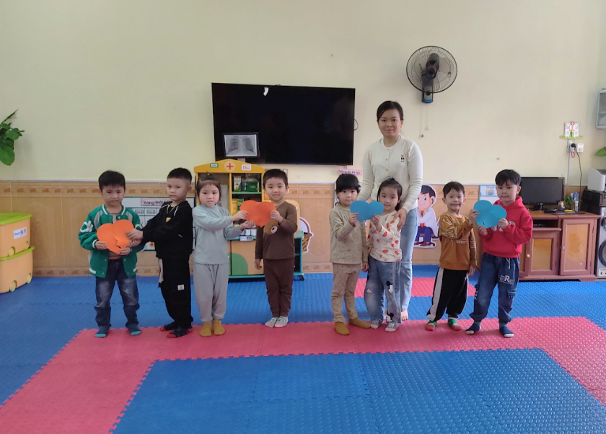
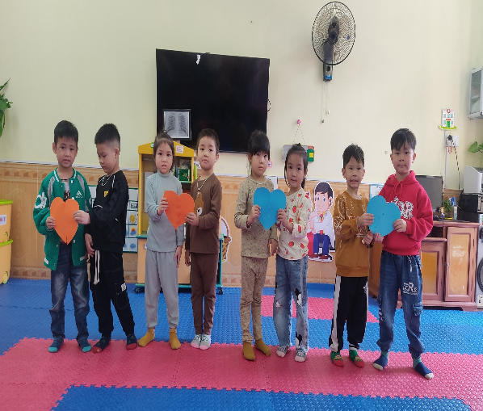
Hoạt động chủ đạo của trẻ mầm non chính là hoạt động vui chơi, trẻ học thông qua chơi. Khi trẻ tham gia trò chơi là cách giúp trẻ thể hiện rõ nhất các cử chỉ, điệu bộ, hành vi của mình với bạn.
Tôi đã tổ chức cho trẻ tham gia các trò chơi sau:
“Hành động yêu thương”
“Đi tìm trái tim yêu thương”
“Trao gửi yêu thương

Slide 12
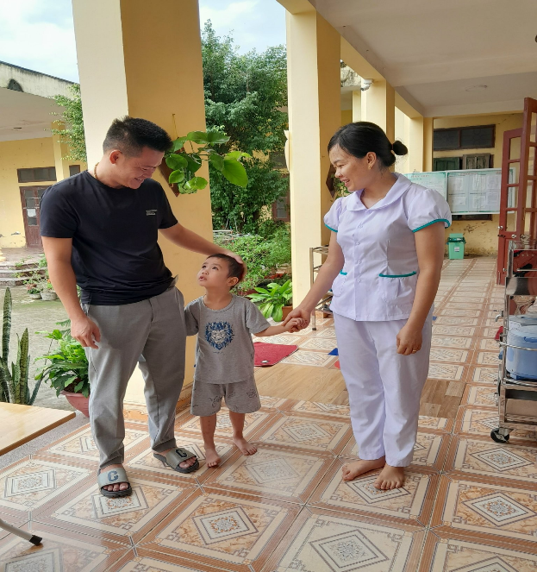
2.2
Giải pháp 2: Dạy trẻ biết trao gửi yêu thương qua việc sử dụng lời nói trong giao tiếp
Trong giờ đón trả trẻ, tôi dạy trẻ kỹ năng nói lời yêu thương trong giao tiếp như biết chào hỏi lễ phép, biết nói lời xin lỗi, cảm ơn, không nói leo khi người khác nói.

Slide 13
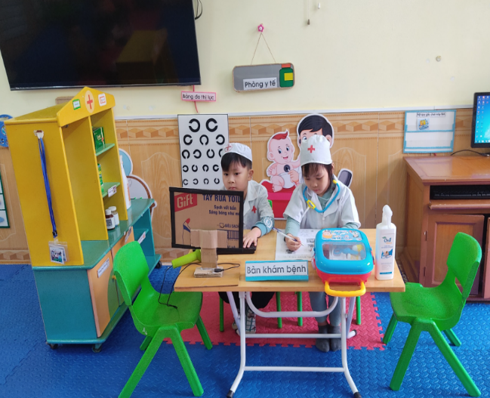
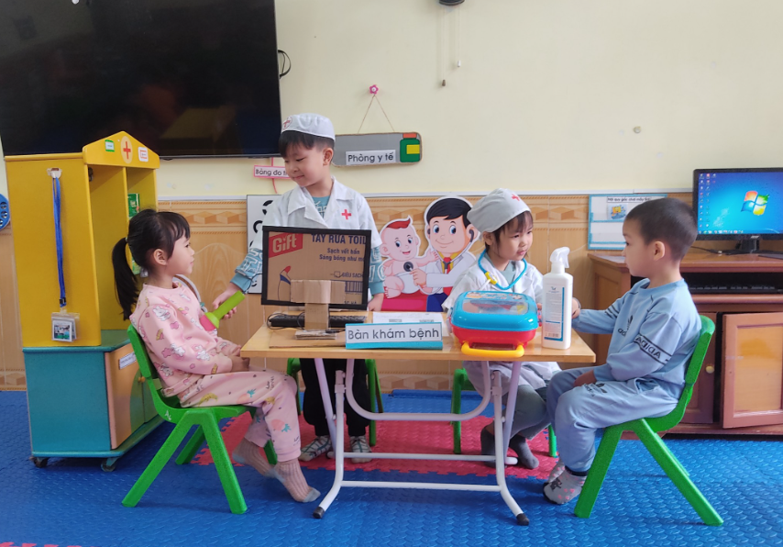
Khi tham gia chơi tại các góc hoạt động, trẻ được chơi các trò chơi đóng vai theo chủ đề điều đó giúp trẻ thể hiện các hành vi, ứng xử trong giao tiếp qua lời nói.
Ví dụ như ở góc bác sĩ tôi dạy trẻ: Bác bị làm sao đấy? Bác đau ở đâu? Tôi tiêm nhẹ thôi bác không sợ đau đâu. Tôi kê thuốc cho bác uống mau khỏi nhé

Slide 14
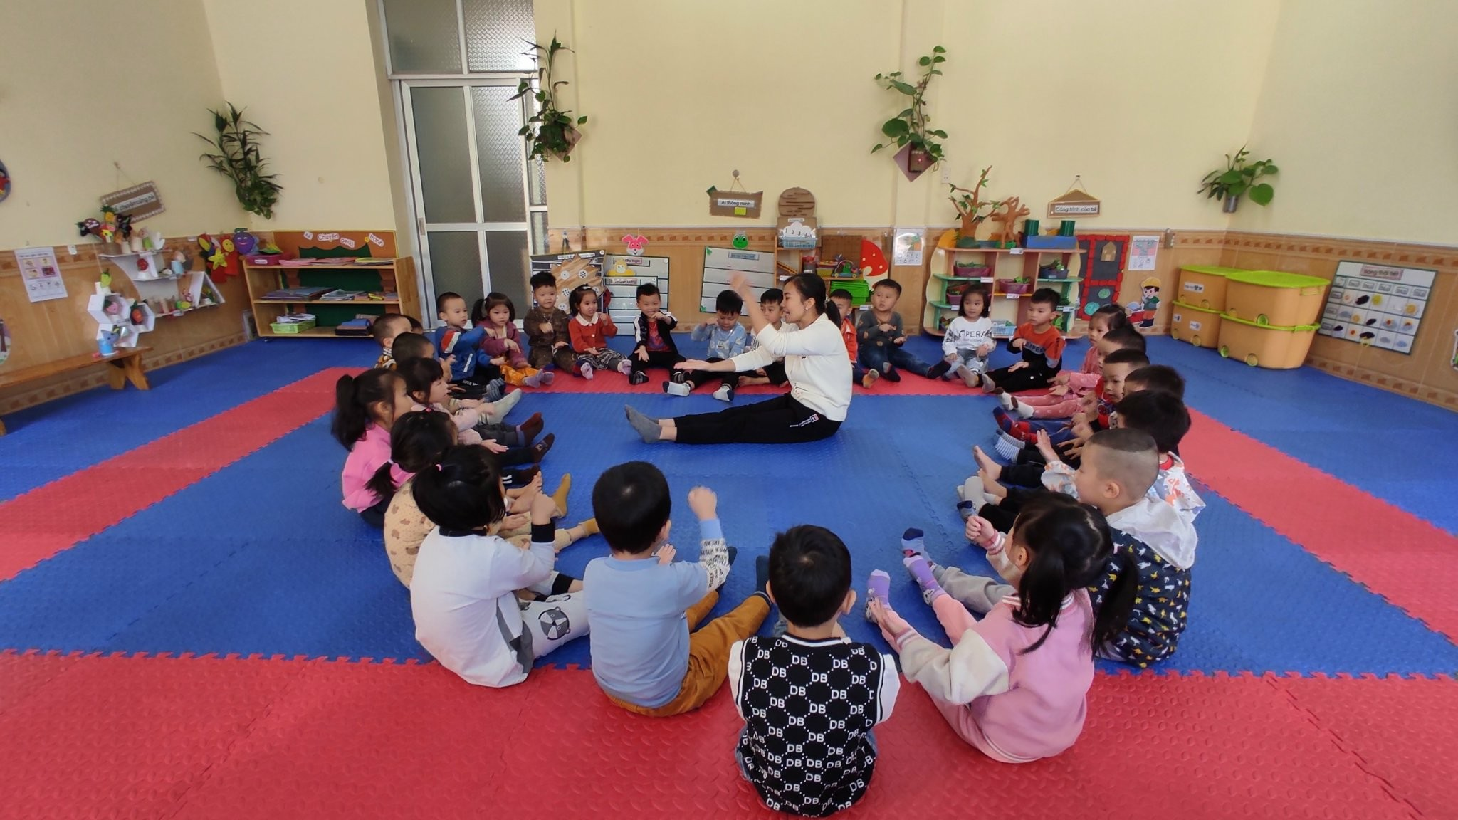
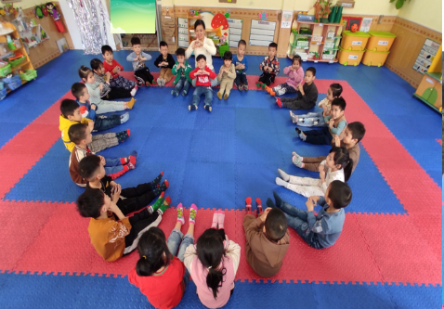
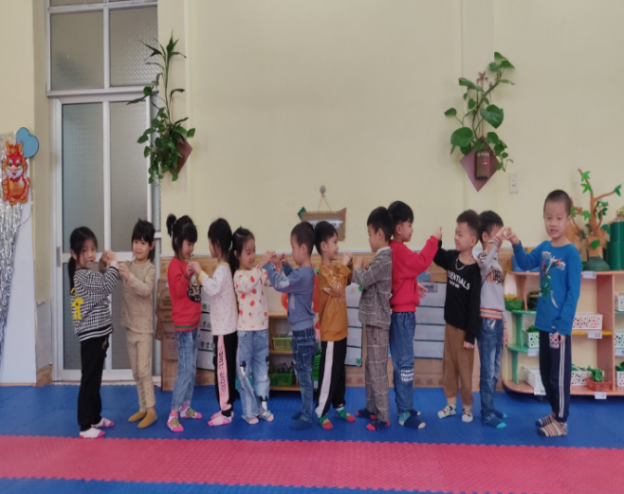
Bên cạnh đó để giúp trẻ biết trao gửi yêu thương tôi đi sâu vào dạy trẻ biết được ý nghĩa của những lời nói yêu thương có thể động viên, an ủi người khác vui tươi, phấn khởi và làm được nhiều việc tốt.

Slide 15
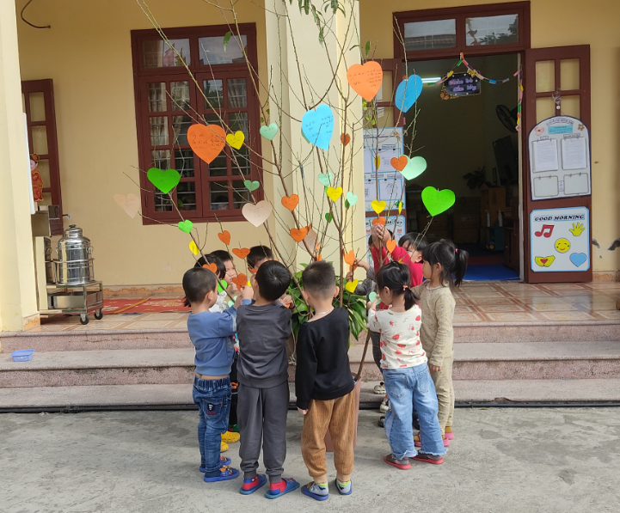
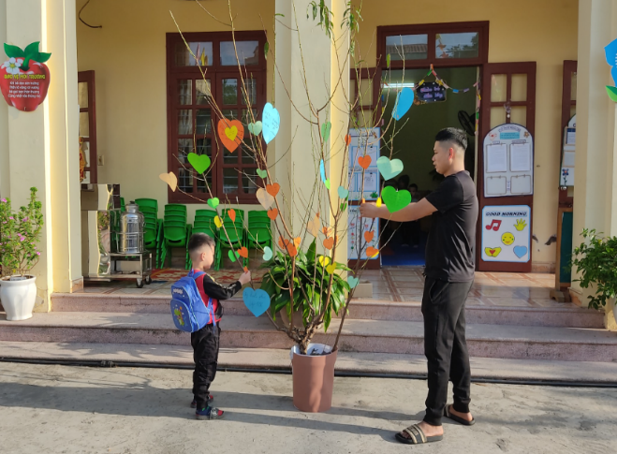
Để tạo bầu không khí vui vẻ đầy yêu thương tôi đã cùng trẻ tạo cây yêu thương. Trẻ sẽ sao chép những thông điệp yêu thương, những lời nói, lời chúc và sẽ được lưu giữ trên cây yêu thương qua các giờ học, giờ chơi, các ngày lễ hội để nhắc nhở các bé thường xuyên biết thể hiện tình yêu thương.

Slide 16
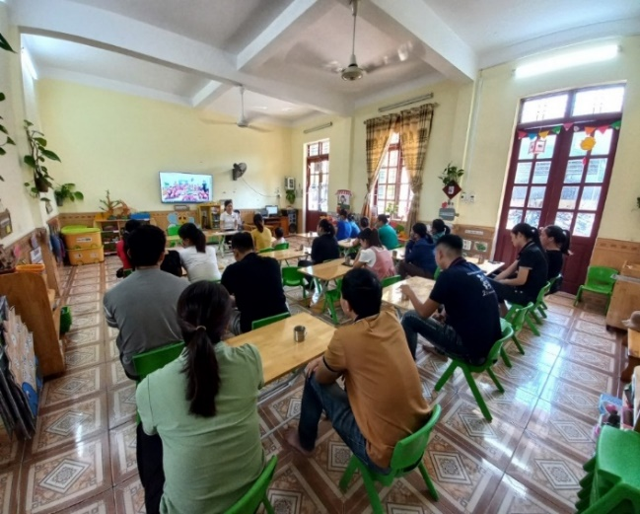
2.3
Giải pháp 3: Phối kết hợp với phụ huynh dạy trẻ biết trao gửi yêu thương
Tại buổi họp phụ huynh tôi đã trao đổi kinh nghiệm CSGD trẻ, giải đáp những băn khoăn thắc mắc của phụ huynh và đưa ra mục tiêu “Dạy trẻ biết yêu thương, chia sẻ” phụ huynh rất nhiệt tình ủng hộ và có nhiều đóng góp quý báu.

Slide 17
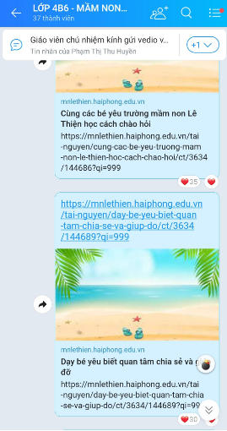
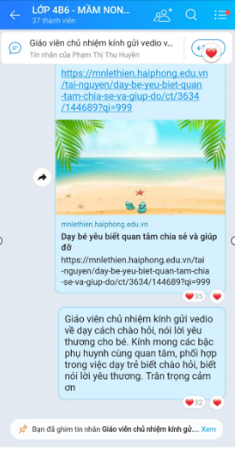
Tôi đã lập zalo nhóm lớp để có thể trao đổi chia sẻ kinh nghiệm, đồng thời gửi các đường link, video và các giáo án với các câu hỏi khác nhau để phụ huynh phối hợp dạy trẻ khi ở nhà

Slide 18

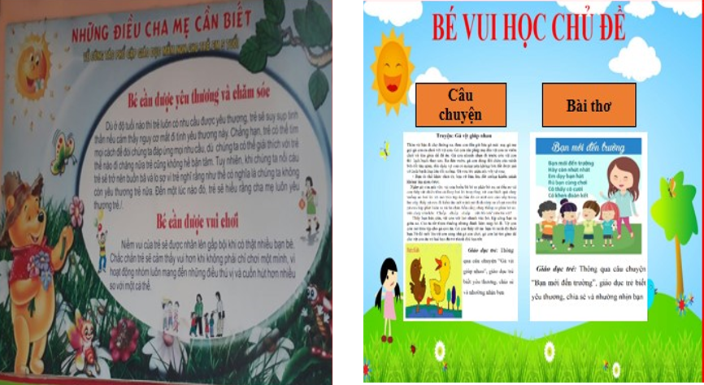
Tôi đã xây dựng bảng tuyên truyền tới phụ huynh. Tại đây có các bài thơ, bài hát, câu chuyện, nội dung dạy trẻ biết trao gửi yêu thương để phụ huynh cùng phối kết hợp dạy trẻ.
Ví dụ như: Qua bài thơ câu chuyện ‘Yêu mẹ’ & ‘Đôi bạn tốt’.... giáo dục trẻ biết yêu thương người thân, chia sẻ và nhường nhịn bạn, giúp đỡ khi bạn gặp khó khăn.

Slide 19

3.KẾT QUẢ ĐẠT ĐƯỢC SAU KHI ÁP DỤNG BIỆN PHÁP
* Đối với phụ huynh:
+ Phụ huynh tự hào và tin tưởng vào khả năng của con em mình.
+ Yên tâm và tin tưởng vào các biện pháp giáo dục của nhà trường, của giáo viên.
+ PH dành nhiều thời gian gần gũi dạy trẻ được nhiều điều hay.
* Đối với giáo viên:
+ Giáo viên tự tin sáng tạo hơn, tích lũy được vốn kiến thức để dạy kỹ năng giao tiếp cho trẻ.
+ Giáo viên tràn đầy năng lượng, nhiệt huyết với công việc và lan tỏa năng lượng ấy tới đồng nghiệp xung quanh.
* Đối với trẻ:
+ Trẻ biết cách trao gửi yêu thương qua nét mặt, hành vi, cử chỉ, điệu bộ và lời nói trong giao tiếp của trẻ đã thay đổi theo chiều hướng tích cực.
+ Trẻ biết kiểm soát cảm xúc và xử lý tình huống
+ Đặc biệt trẻ mạnh dạn, tự tin khi thể hiện kỹ năng giao tiếp của bản thân mình hơn .

Slide 20
*KẾT QUẢ ĐẠT ĐƯỢC SAU KHI THỰC HIỆN GIẢI PHÁP
STT | TIÊU CHÍ | MỨC ĐỘ
 |  | Trước khi áp dụng biện pháp |  | Sau khi áp dụng biện pháp
 |  | Số trẻ đạt | Tỷ lệ (%) | Số trẻ đạt | Tỷ lệ (%)
1 | Trẻ biết thể hiện qua nét mặt, hành vi, cử chỉ, điệu bộ | 15 | 46,8% | 31 | 96.8%
2 | Trẻ biết thể hiện bằng việc sử dụng lời nói trong giao tiếp | 12 | 37,5% | 30 | 94%

Slide 21
KẾT LUẬN VÀ KHUYẾN NGHỊ
Kết luận
- Được yêu thương là nhu cầu lớn nhất của đứa trẻ đồng thời trẻ biết thể hiện bộc lộ lời nói và hành động cũng giúp trẻ phát triển toàn diện hơn.
- Biện pháp có thể nhân rộng tại các trường mầm non trong toàn huyện và thành phố. Tất cả vì trẻ thơ, vì những mầm non thân yêu của đất nước và vì một trường mầm non hạnh phúc - tôn trọng quyền trẻ em.
Đề xuất, khuyến nghị:
- Tăng cường cơ sở vật chất nhằm phục vụ tốt hơn trong công tác chăm sóc giáo dục trẻ.
- Tổ chức thêm về những buổi tập huấn, sinh hoạt chuyên môn, thảo luận về các biện pháp giúp trẻ trao gửi yêu thương qua cử chỉ, nét mặt, lời nói trong giao tiếp hàng ngày.

Slide 22
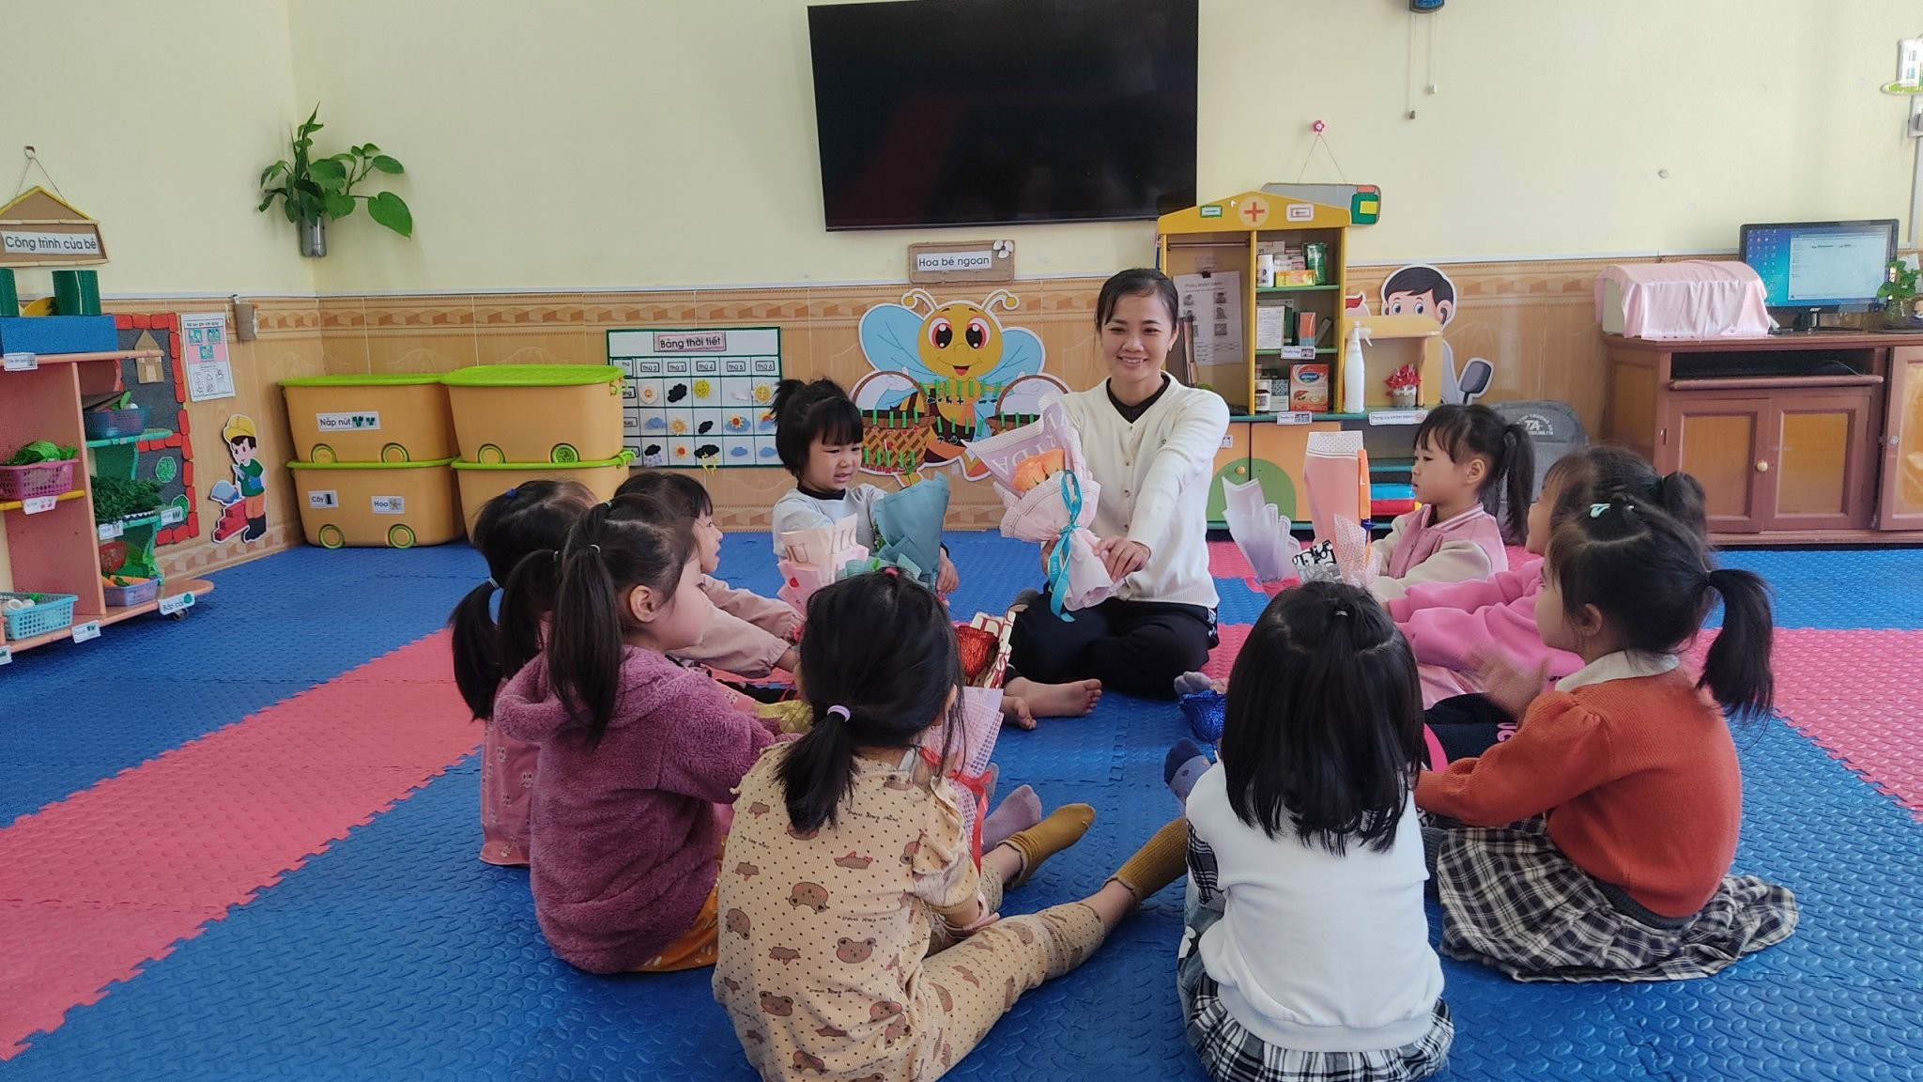
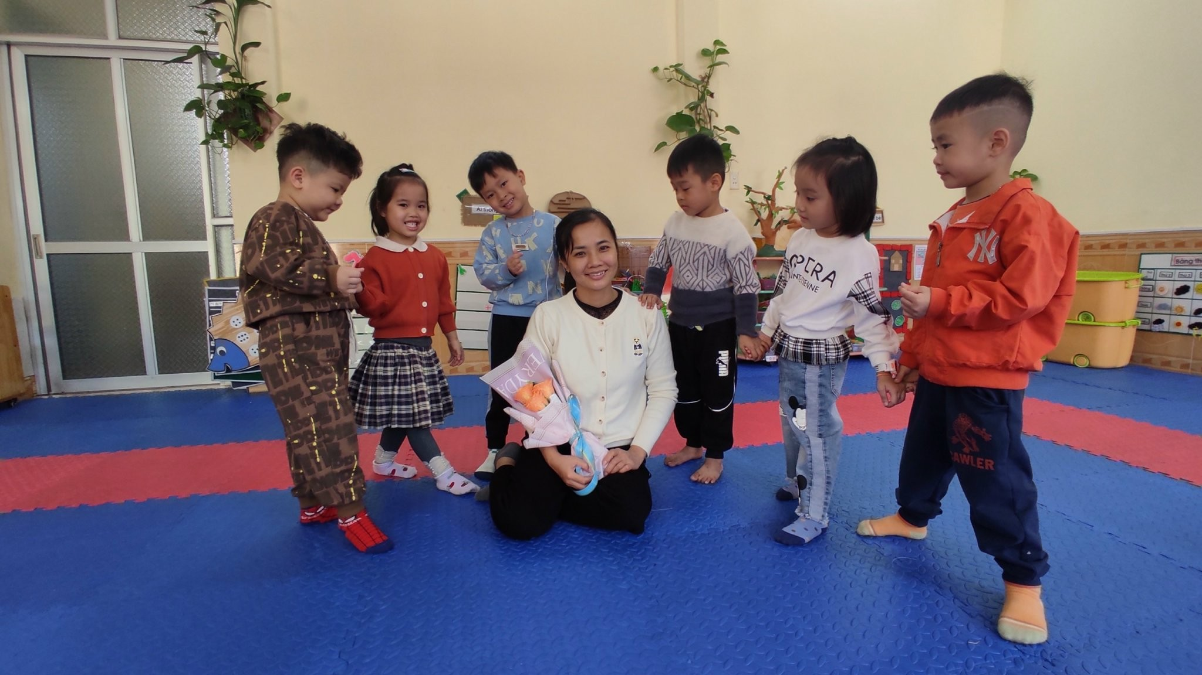
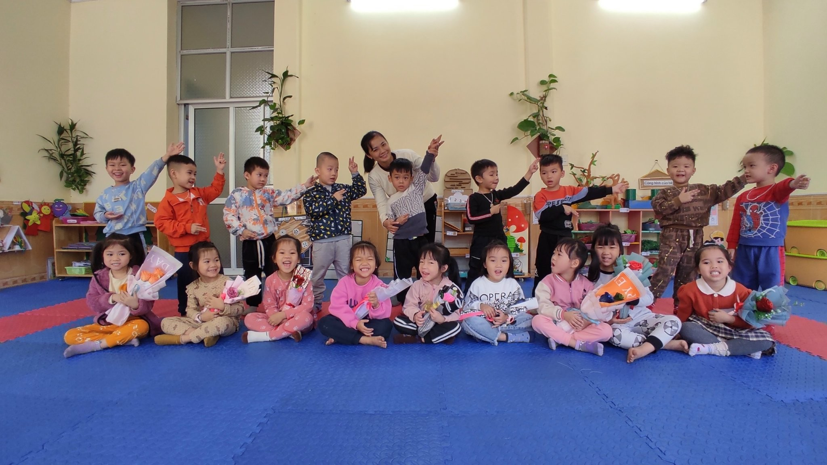
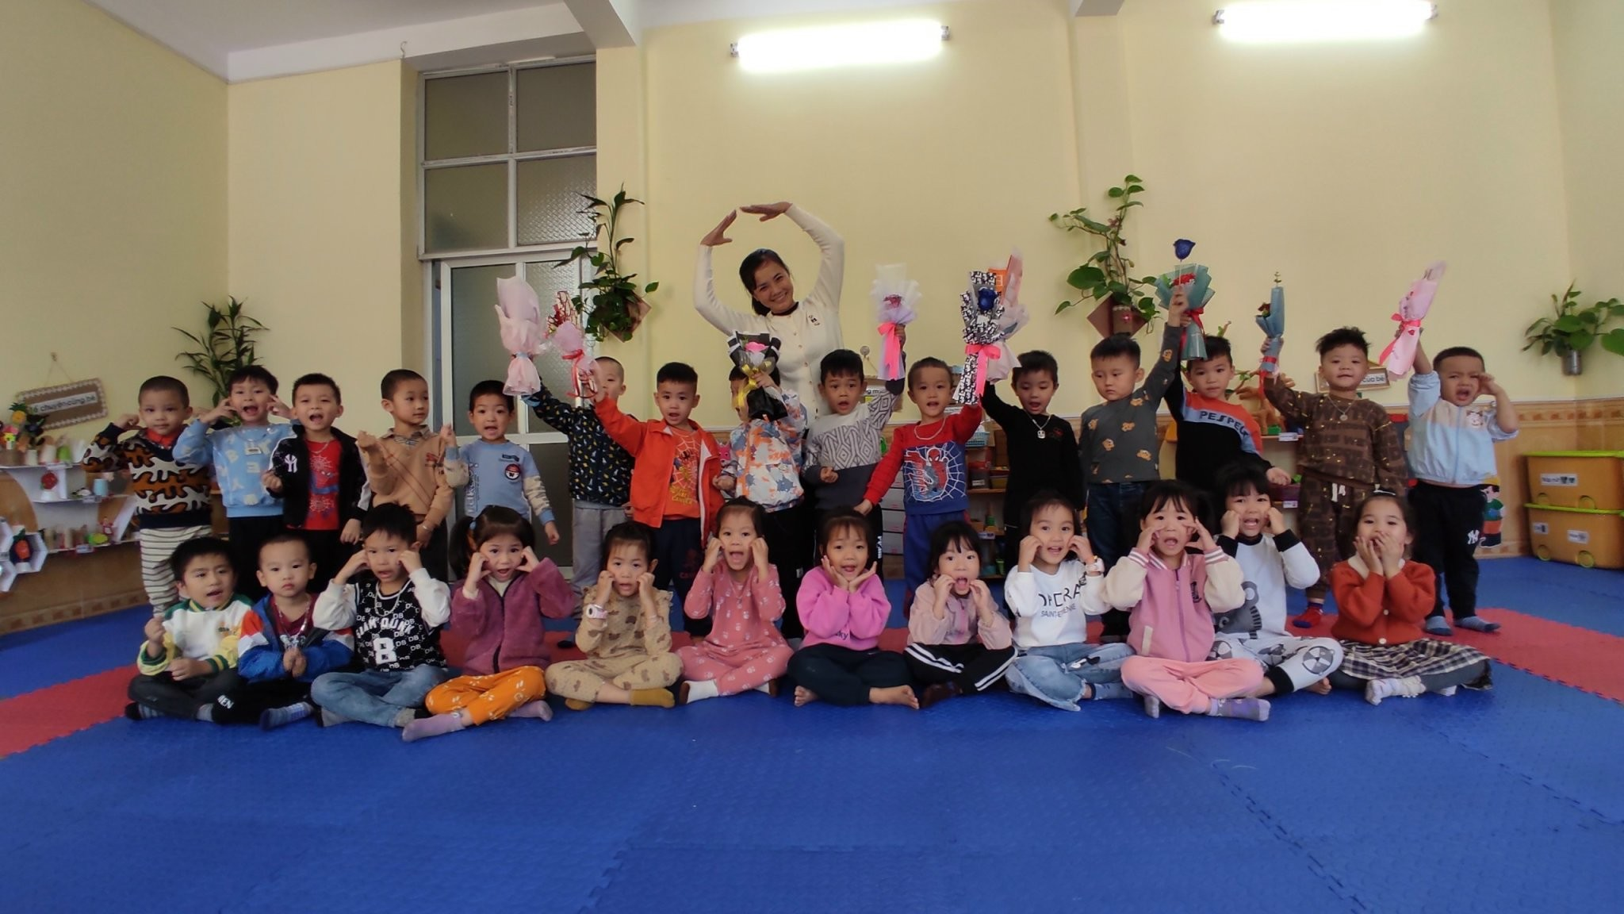

Slide 23
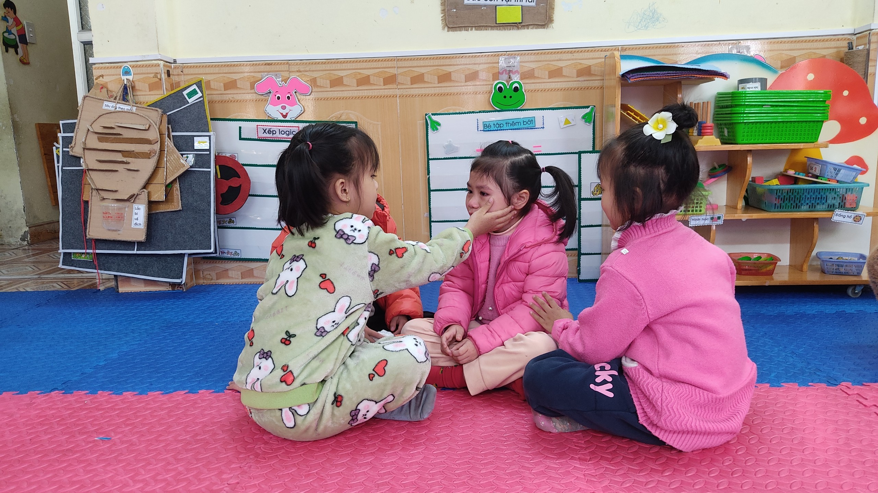
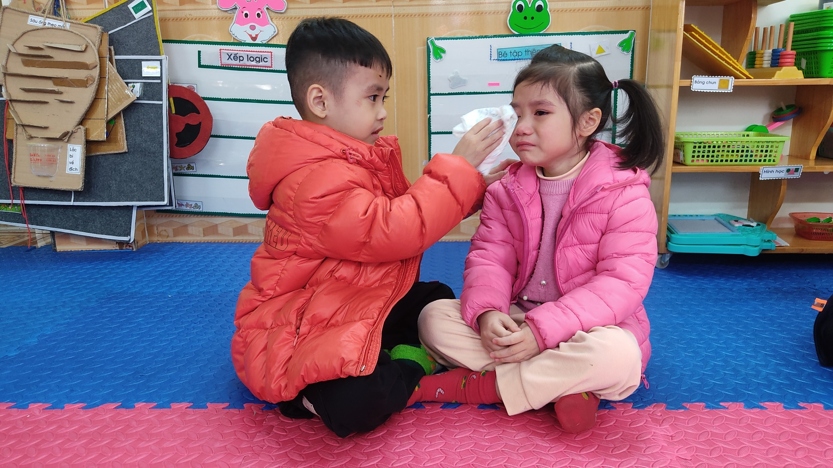

Slide 24

“Trái tim yêu thương là điểm bắt đầu của mọi tri thức”
Hãy trao đi yêu thương và sẻ chia, bạn sẽ nhận được niềm vui và hạnh phúc !
Xin chân thành cảm ơn!

